Slide 1

Web课设答辩
汇报人：软件2001 20206722 柳成林
时间：2022.6.7

Slide 2
01/
系统设计
目
02/
界面功能设计与创新点
录
03/
总结与感悟

Slide 3
01
系统设计
SYSTEM DESIGN

Slide 4




系统设计
模型与数据库设计
Goods商品
Store店铺
User用户
id
name
price
description
createDate
storeId
属于的店铺id
Id
name
description
goodsNum
holderId
持有人id
Id
account
password
Level
（等级：1、2、3）

Slide 5
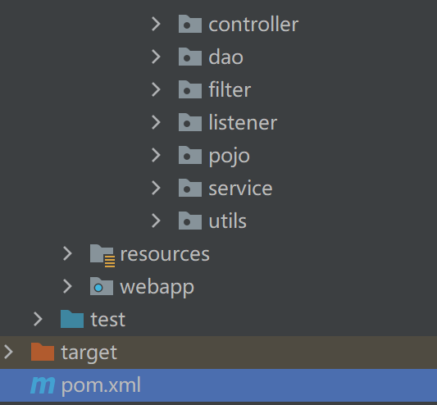
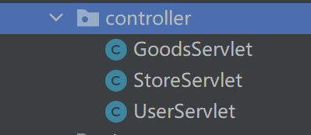
系统设计
架构分包
整体采用Maven配置
采用MVC架构
Dao：持久层
Service：服务层
Controller：控制层，存放每一个服务的Servlet，整合其基本方法，以type形式判断减少了Servlet的数量

Slide 6
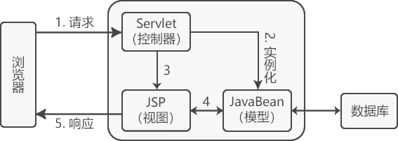
系统设计
Web架构
采用Servlet+JSP+JavaBean设计
Servlet 用于处理用户请求
JSP 用于数据显示
JavaBean 用于数据封装
控制层单独划分出来负责业务流程的控制，接收请求，创建所需的 JavaBean 实例，并将处理后的数据返回视图层（JSP）进行界面数据展示

Slide 7
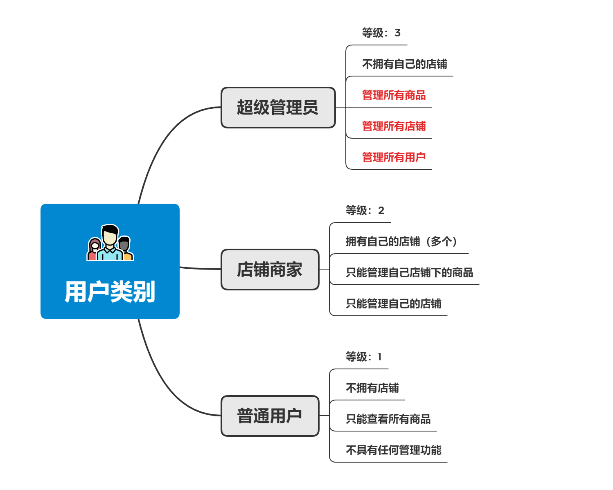
系统设计-用户划分
不同用户具有不同的权限：
超级管理员：可以管理本系统下所有商品和店铺，包括商品的增删改查，店铺的增删改查；同时还具备用户管理的能力，包括新增用户，删除用户等等。但管理员没有自己的店铺
店铺商家：店铺商家是店铺的持有者，且只能对自己的店铺和店铺下的商品进行管理，不具有用户管理的功能。
普通用户：，不拥有店铺，只能查看系统中的商品，不具有任何管理功能

Slide 8
02
界面功能设计与创新点

Slide 9
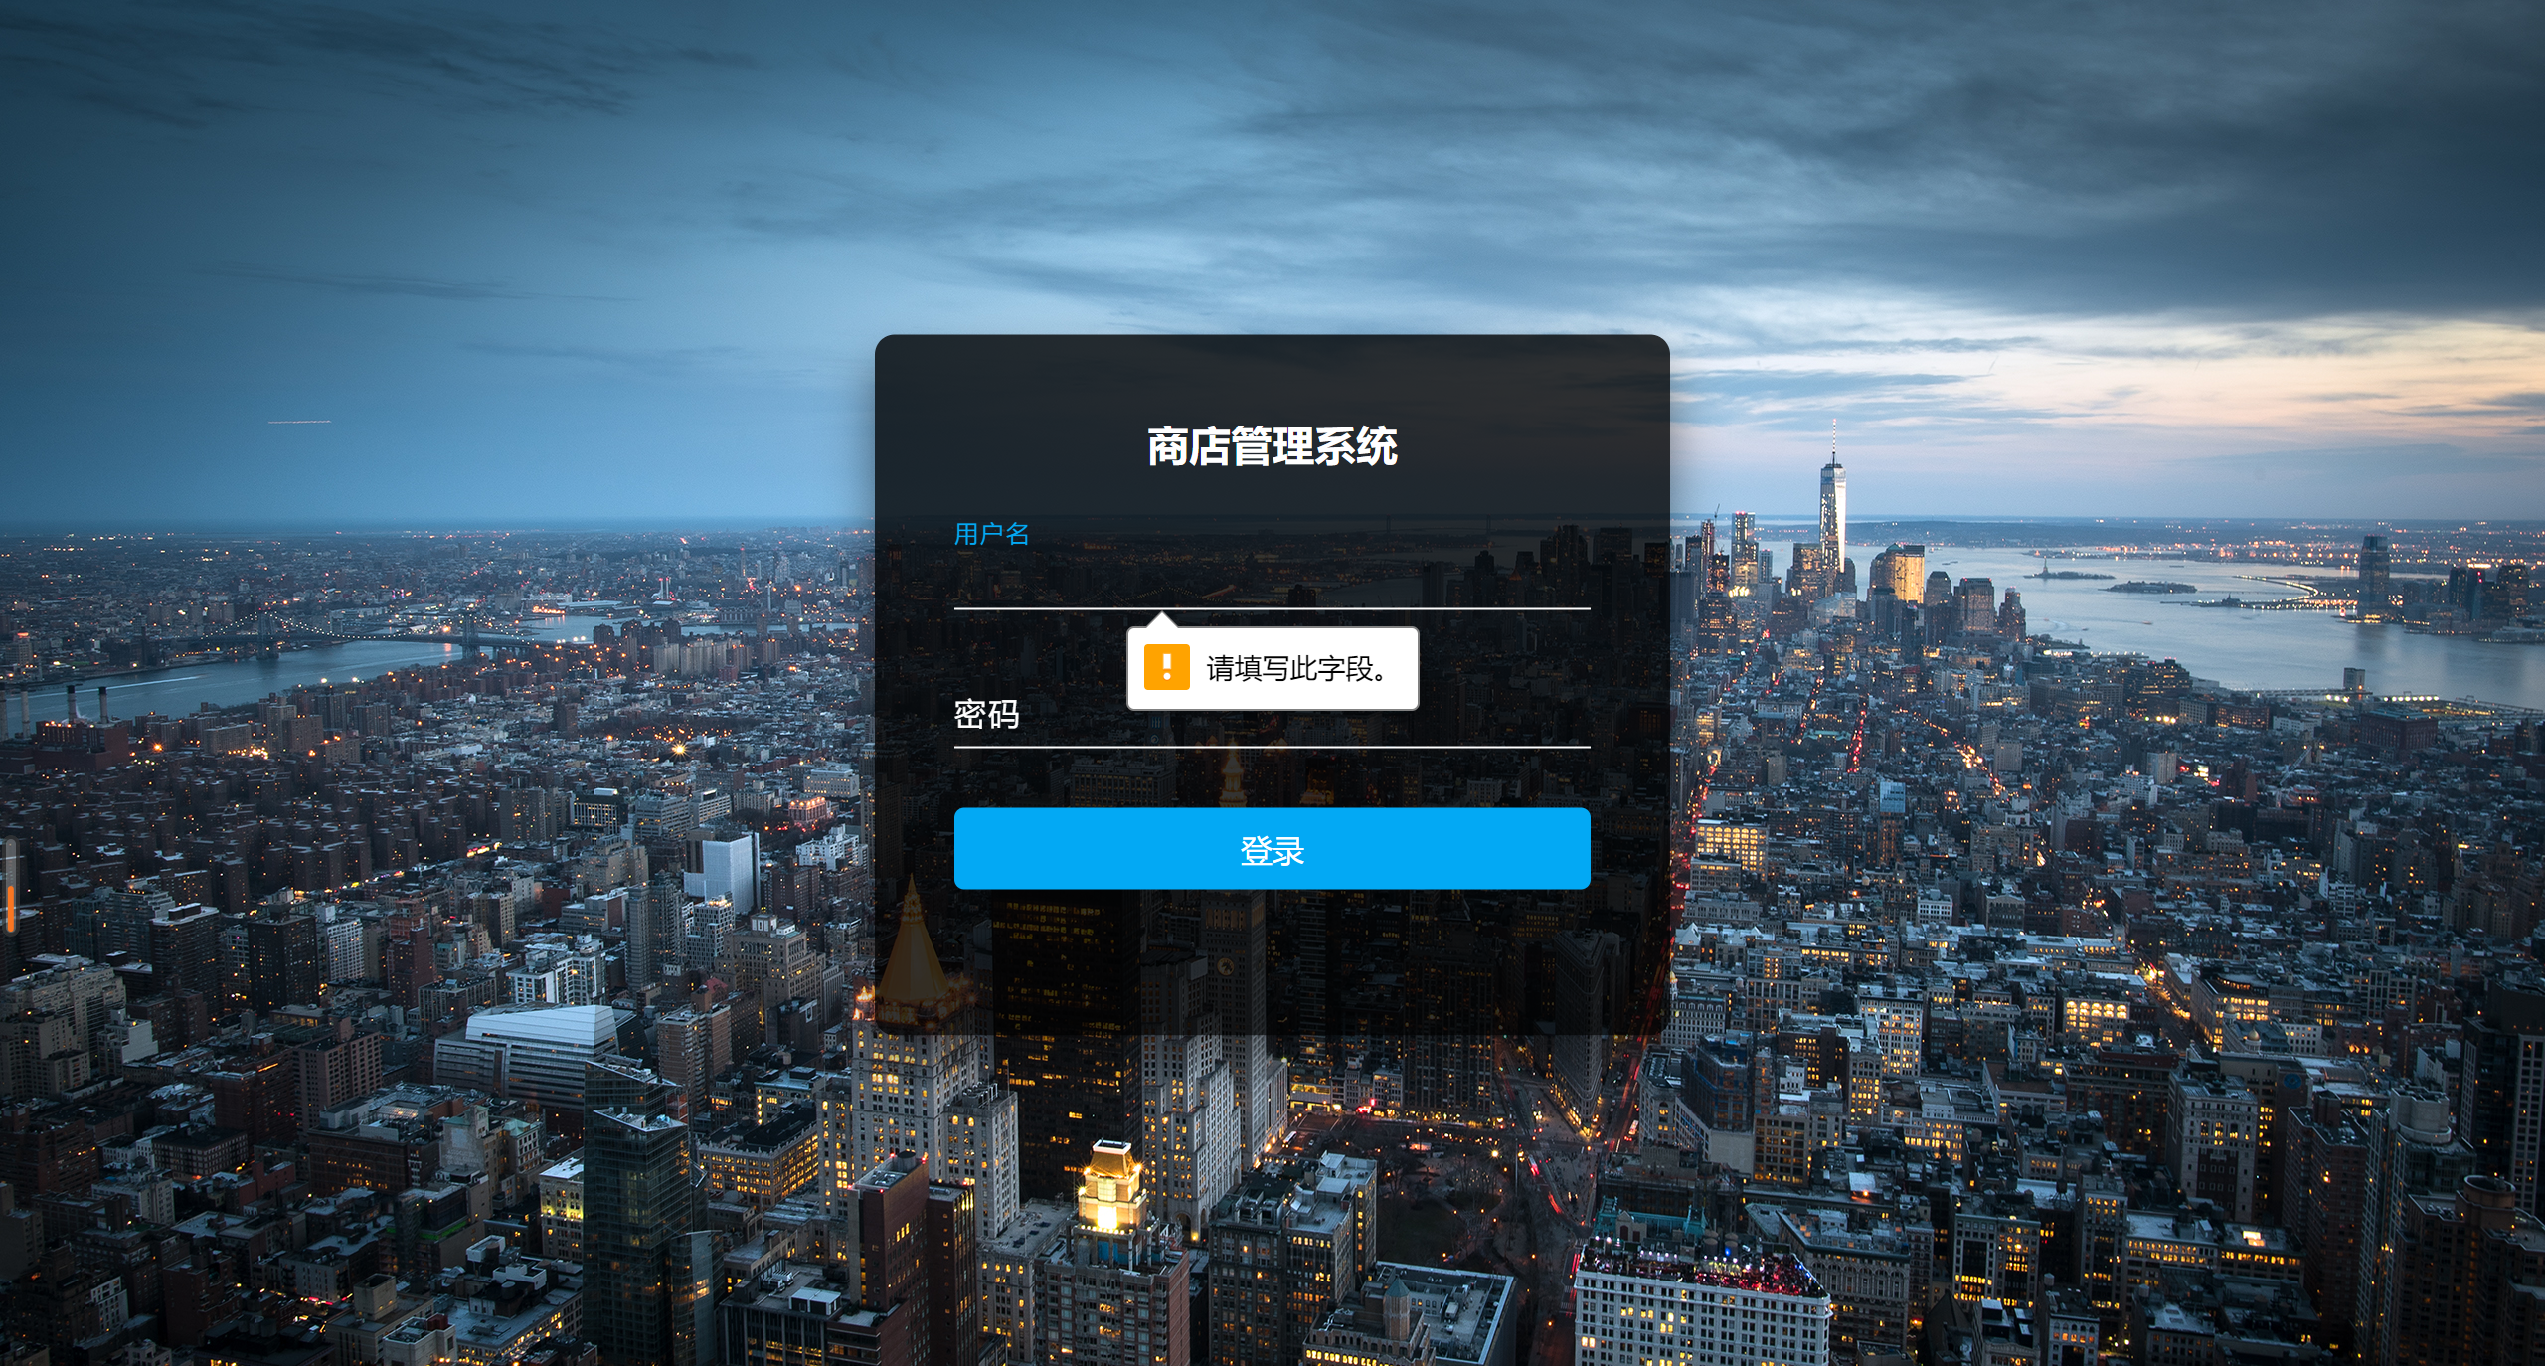
界面结构设计：
登录界面
判断输入是否为空
判断账号密码是否正确
使用MD5加密

Slide 10
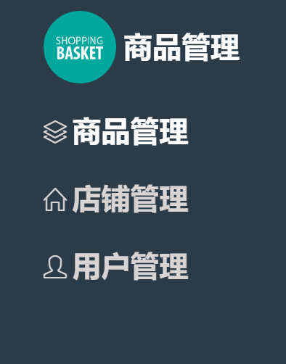
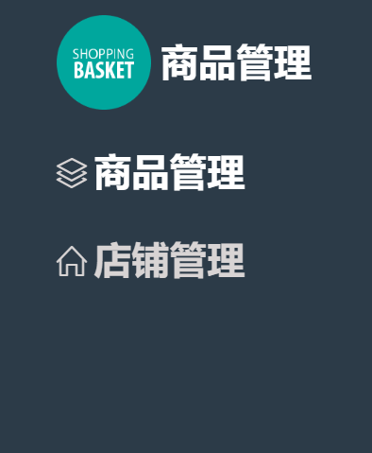
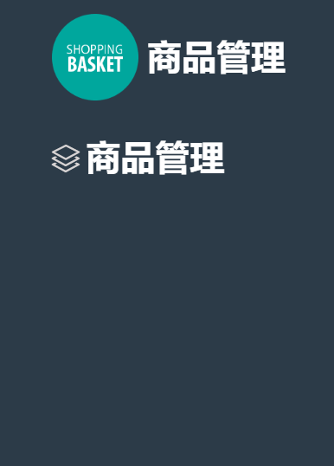
界面设计:侧边栏
超级管理员
店铺商家
普通用户
侧边栏会根据不同的用户等级显示相应的管理内容

Slide 11
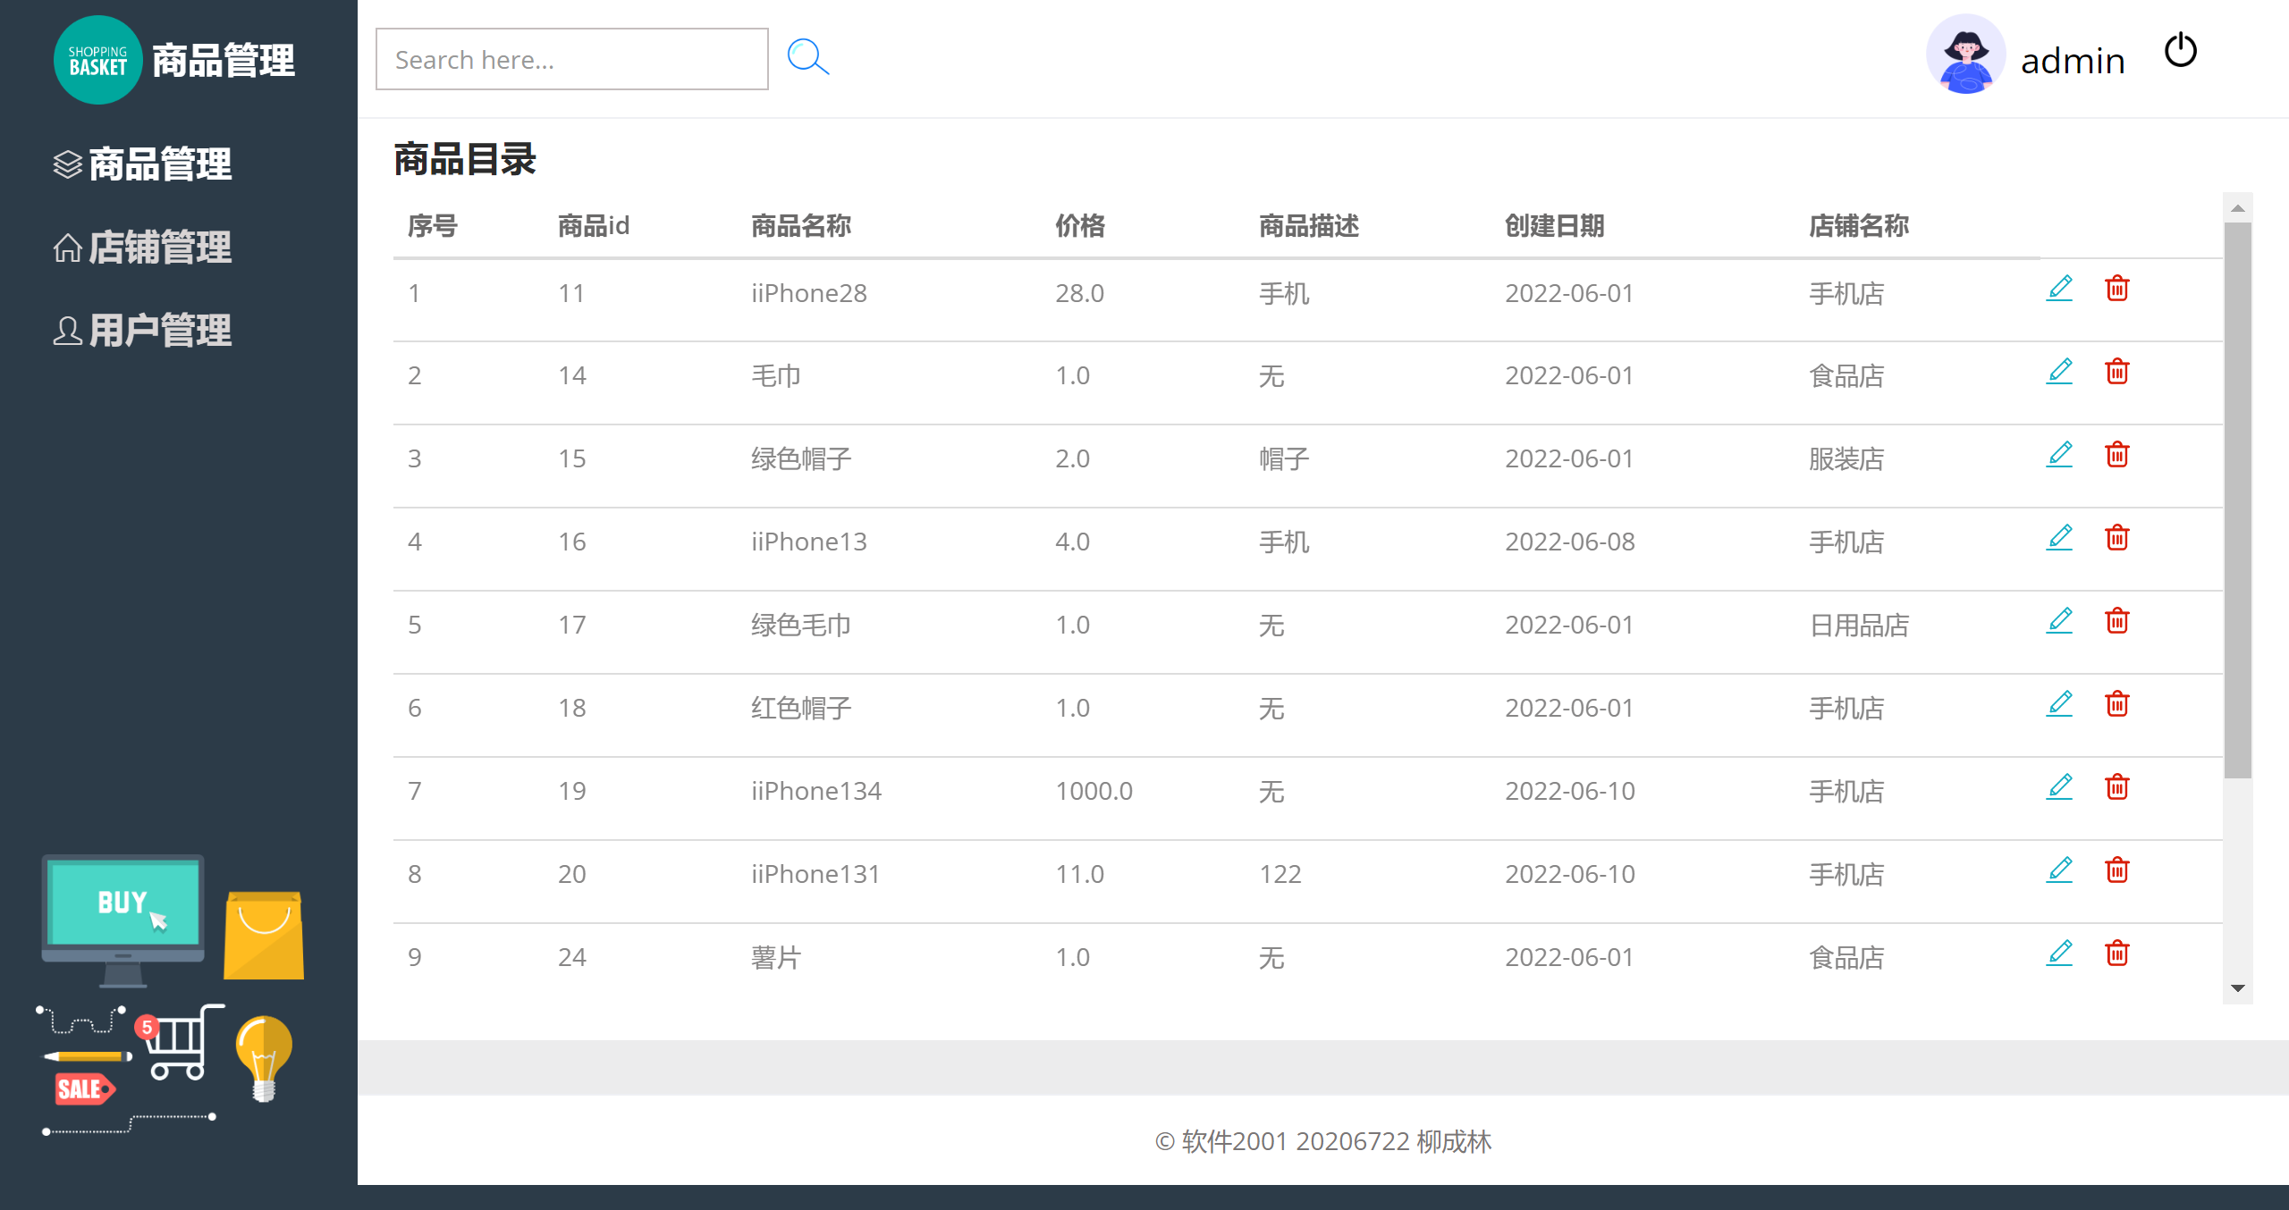
界面设计:商品管理-管理员
管理员
管理员可以管理所有商品
包括：增删改查

Slide 12
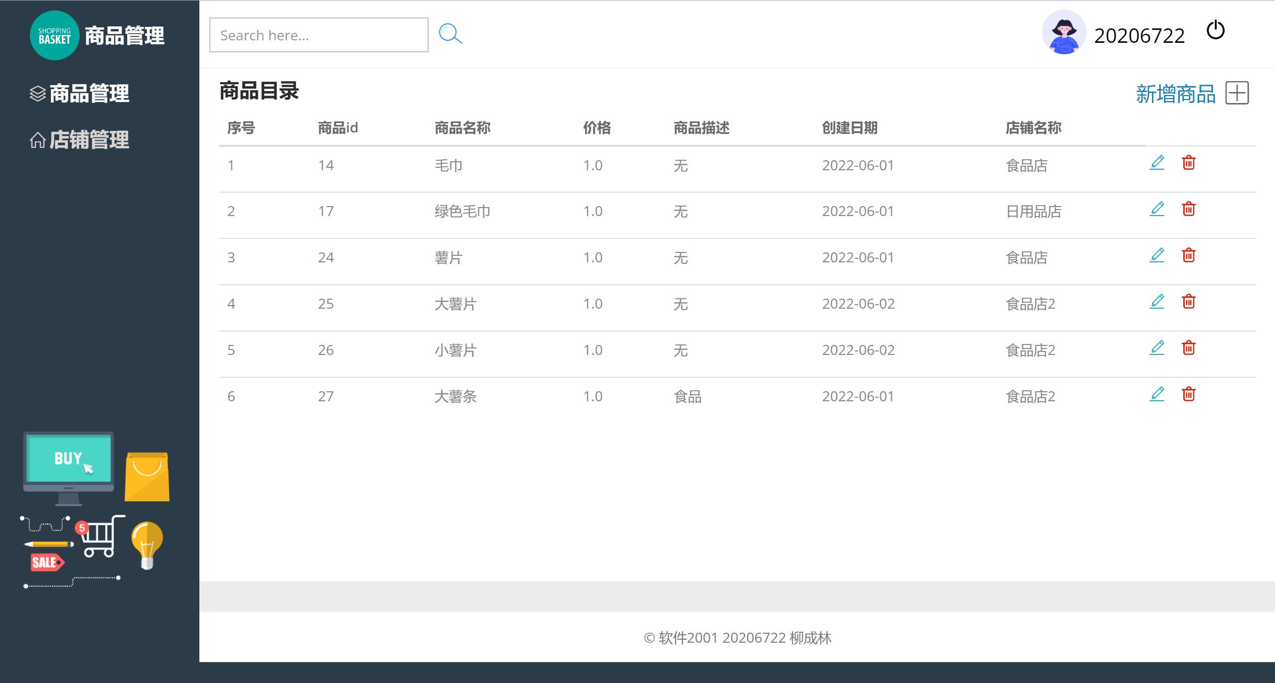
界面设计:商品管理-商家
商家
商家只可以管理自己店铺下的商品

Slide 13
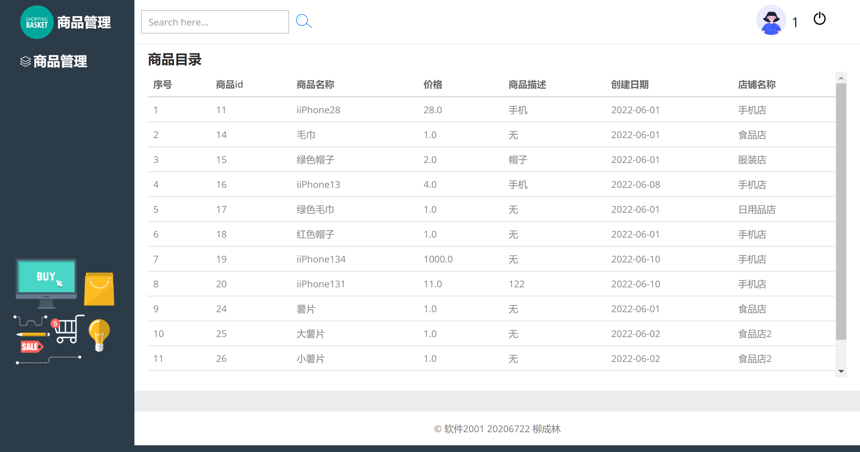
界面设计:商品管理-普通用户
普通用户
普通用户只可以查看商品
不具有新增修改删除商品的功能
同时也没有自己的店铺

Slide 14
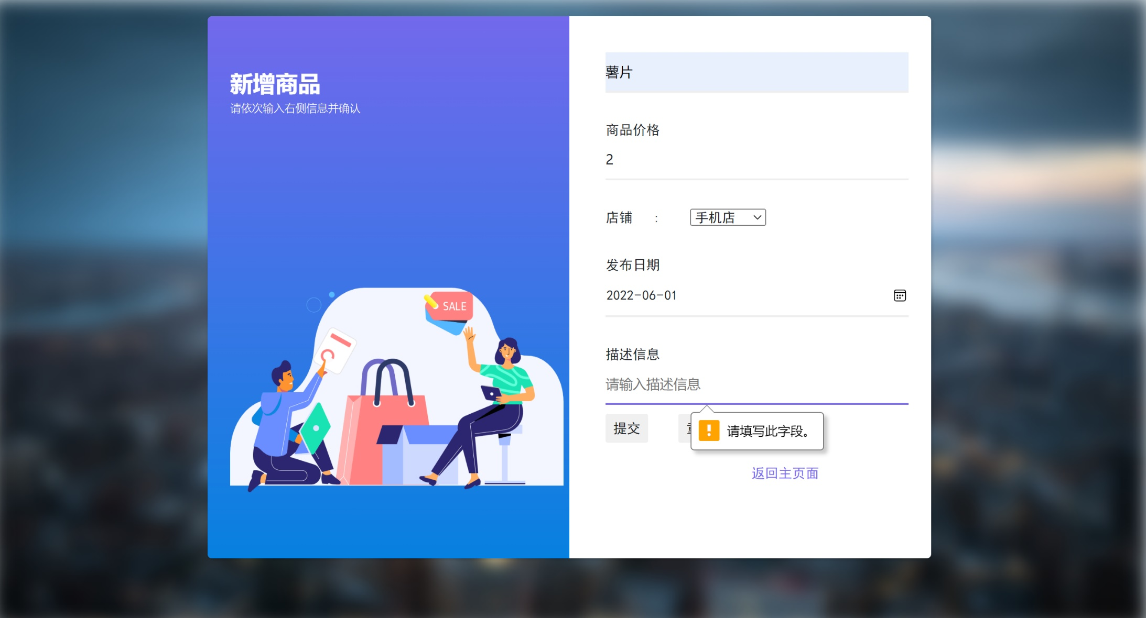
界面设计:商品管理-新增商品&修改商品
新增商品时需要选择该商品属于的店铺
如果是店铺商家新增商品，则只能选择自己的店铺
输入不能为空

Slide 15
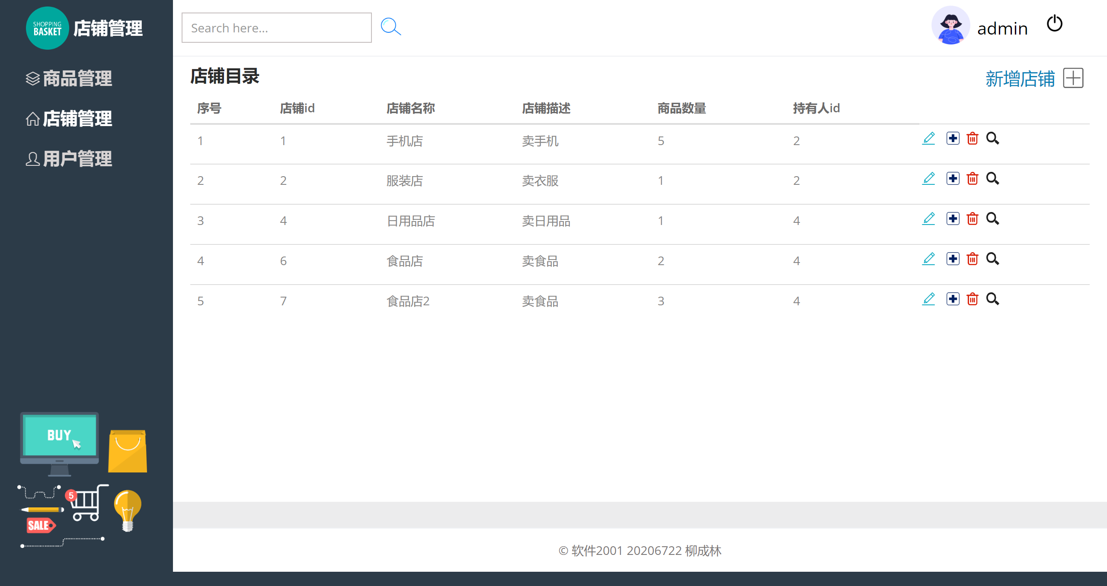
界面设计:店铺管理
功能按钮：
编辑
为该店铺添加商品
删除
查看该店铺下所有商品

Slide 16
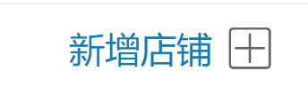
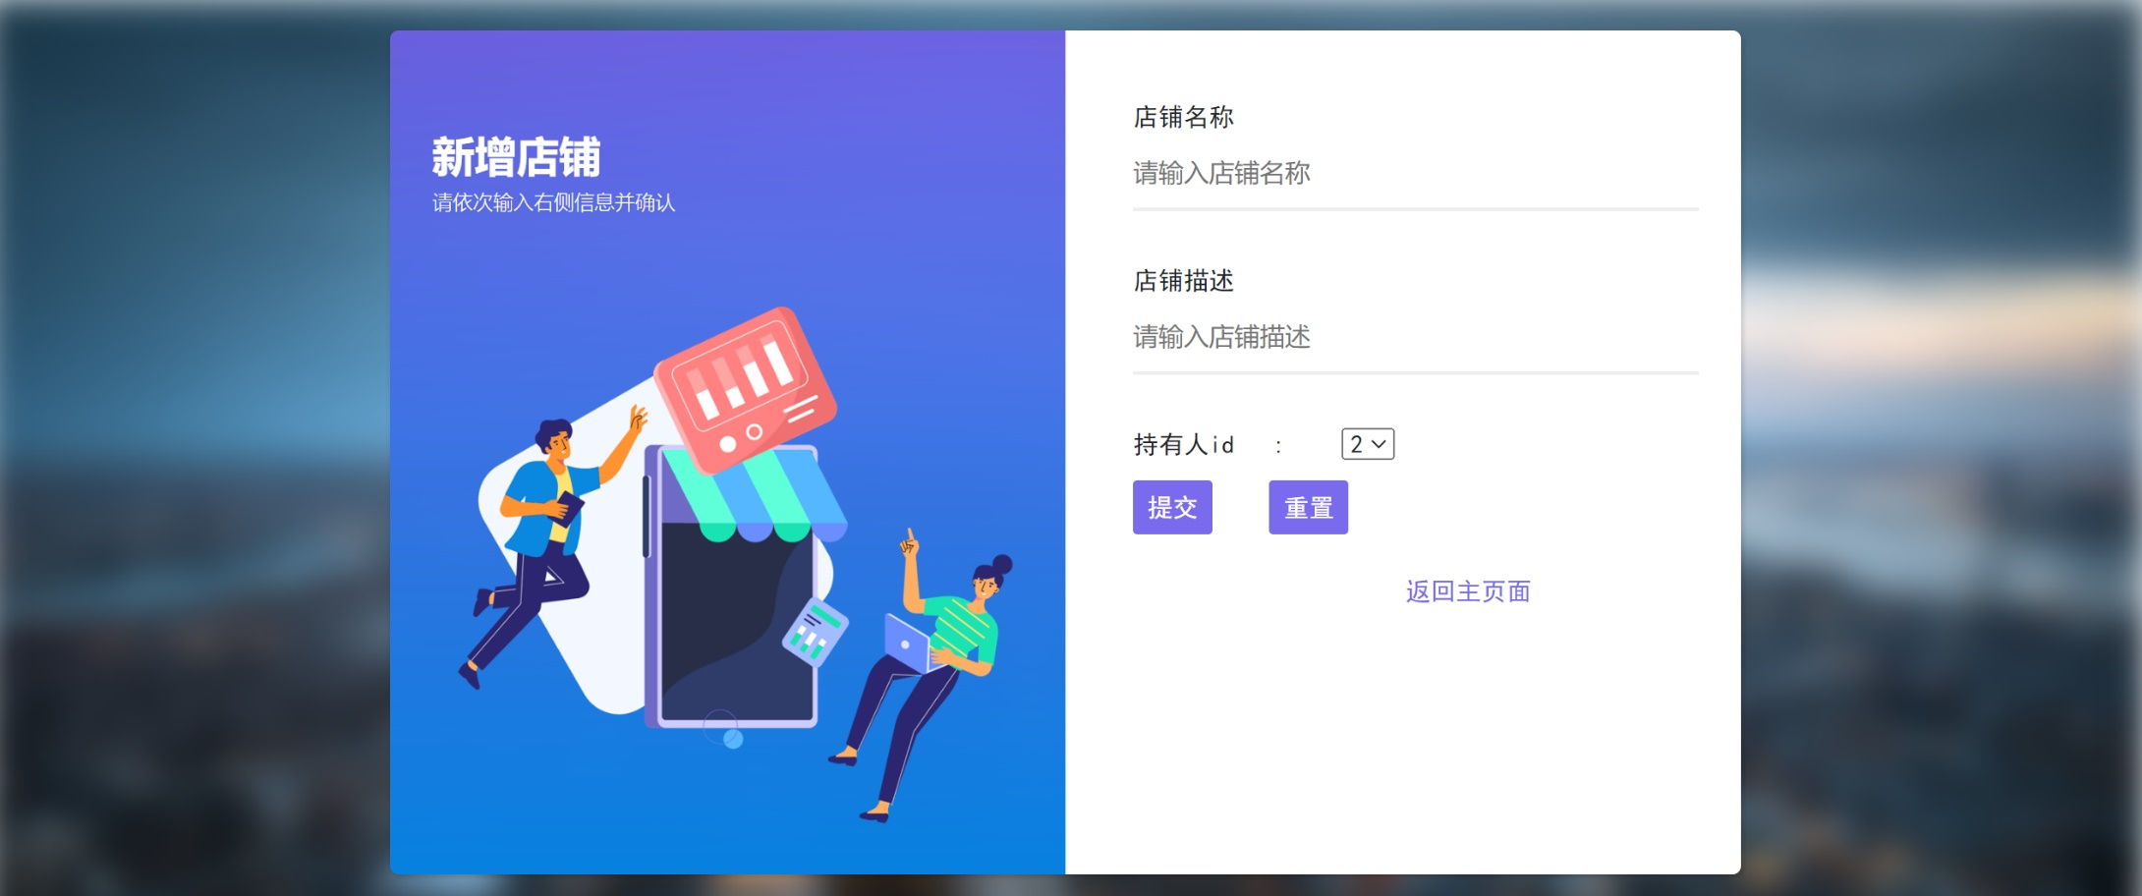
界面设计:店铺管理-新增店铺&修改店铺
管理员新增店铺时要选择持有人，只能选择等级为2的用户
如果是店铺商家新增，则不能选择持有人，店铺持有人固定为自己
输入不能为空

Slide 17
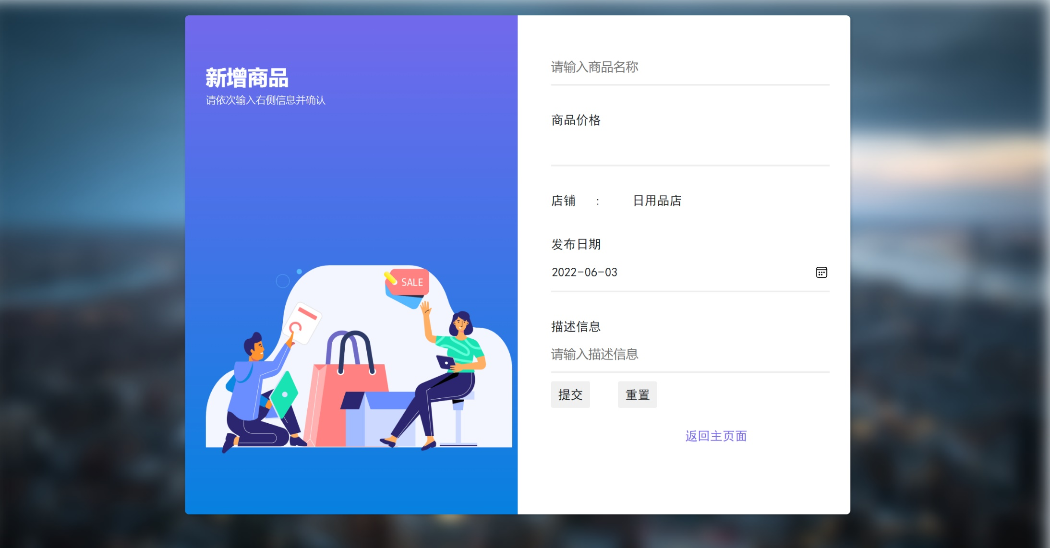
界面设计:店铺管理-在店铺下新增商品
也可以在店铺下新增商品
此时不用选择店铺
输入不能为空

Slide 18
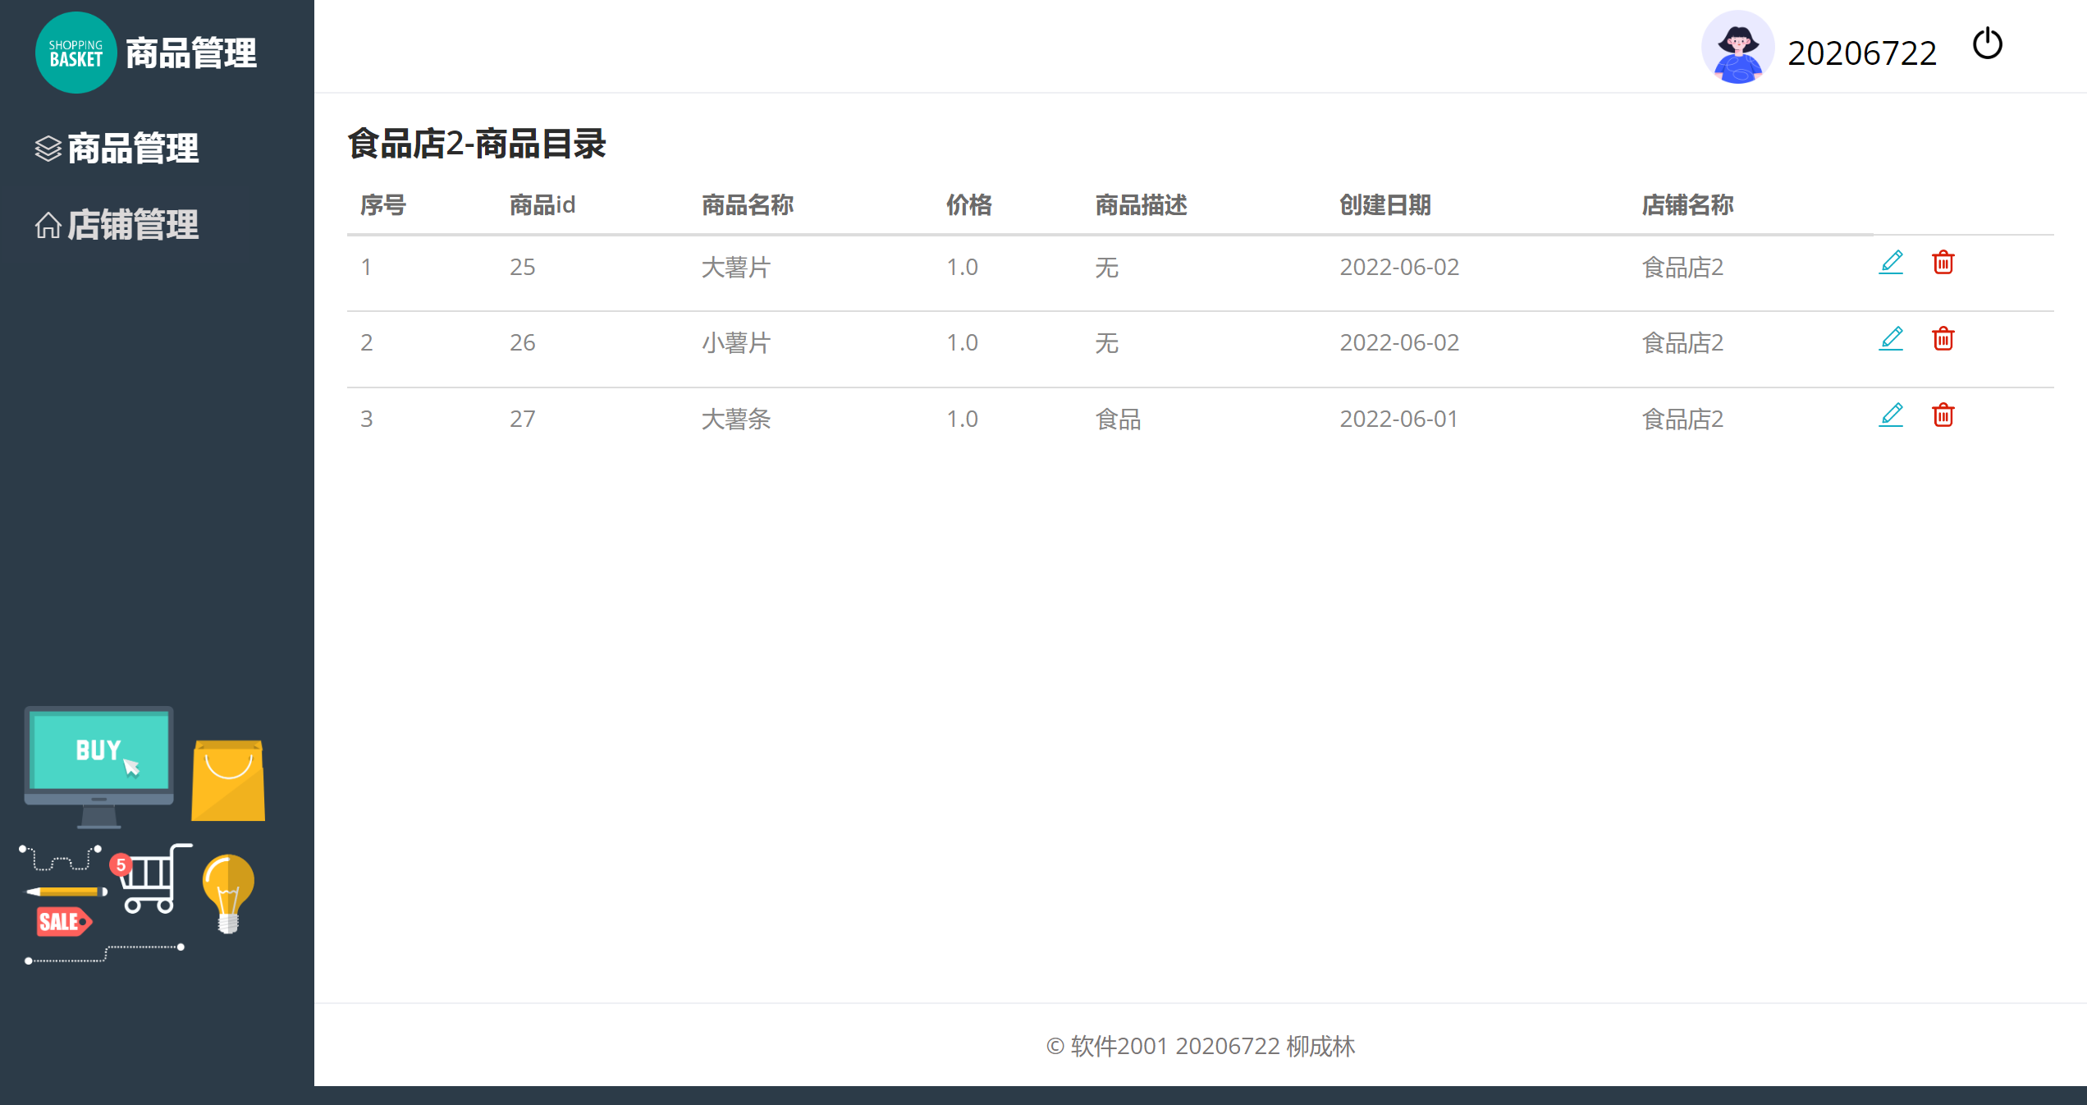
界面设计:店铺管理-查看店铺所有商品
可以店铺下查看所有商品
并对商品进行修改和删除

Slide 19
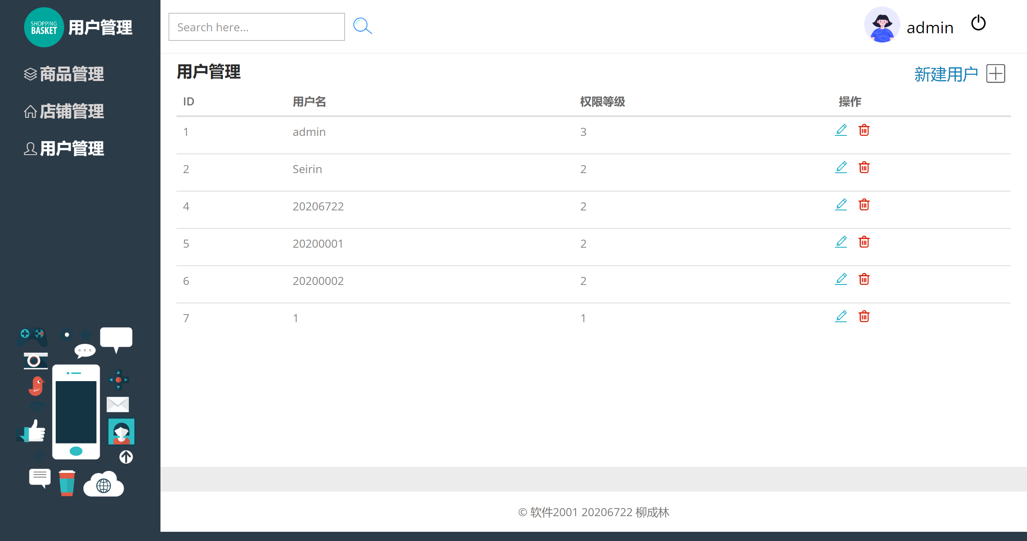
界面设计:用户管理-只有管理员具有的功能
可以店铺下查看所有商品
并对商品进行修改和删除

Slide 20
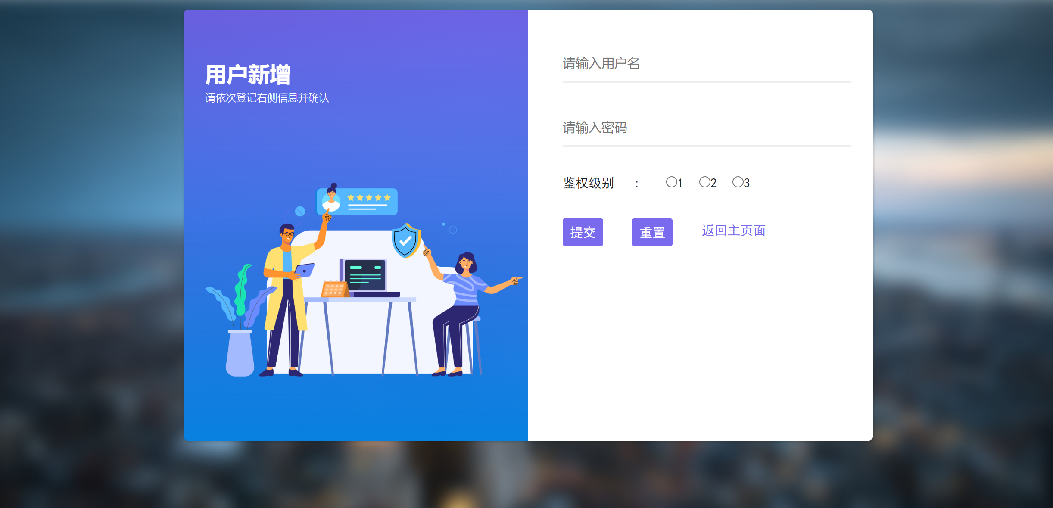
界面设计:用户管理-新增&修改
可以店铺下查看所有商品
并对商品进行修改和删除

Slide 21
系统创新点
1.Filter 过滤器
3. DBCP连接池
利用过滤器实现jsp编码以及用户访问页面限制
使得数据库操作更加高效
2.Listener 监听器
4. md5加密
利用监听器实现在线人数统计
保证了数据库的安全性
5. 用户等级划分
6. 页面美化
系统分3类用户
使用Bootstrap

Slide 22
03
总结与感悟

Slide 23

总结：
不足：我的课设还有一些不足，例如、没有实现美观的前台界面，很多同学使用的数据统计功能我也没有使用到。
感悟：本次课设作业前前后后总共开发了半个多月，我在开发中遇到了很多我从来没有遇到的问题，同时努力去解决。
这次开发巩固了我在Web开发课程上学习的知识，使我深刻认识到编程最重要的是基础知识的理解，也提高了我的编程能力和对于Web开发的兴趣。
最后，感谢老师的辛苦指导。

Slide 24
Thank You

